Slide 1
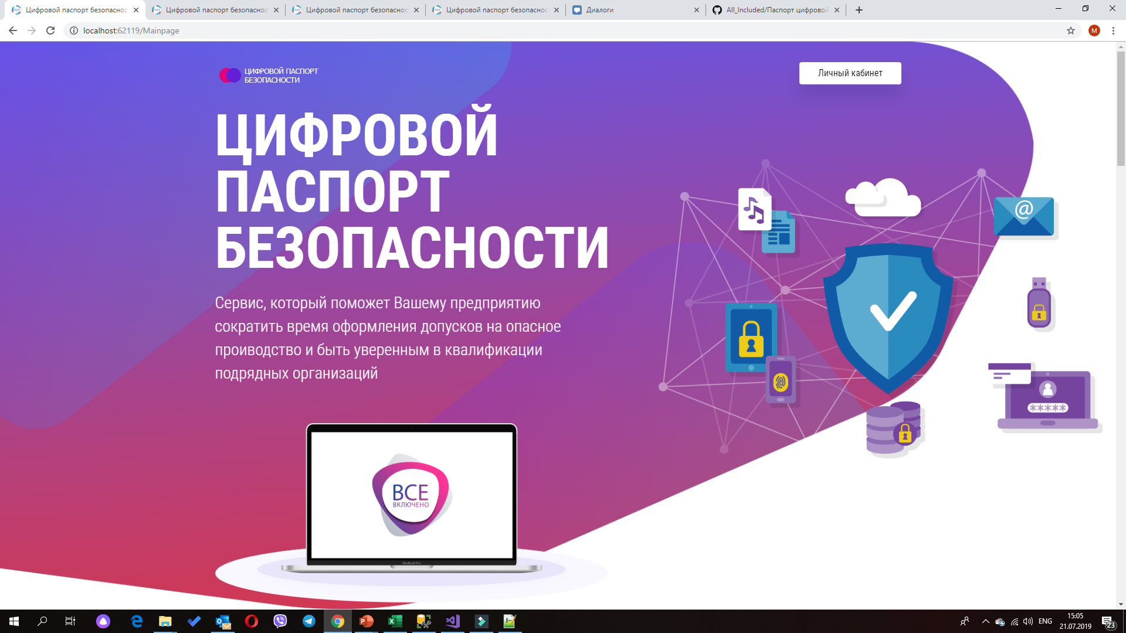

Slide 2
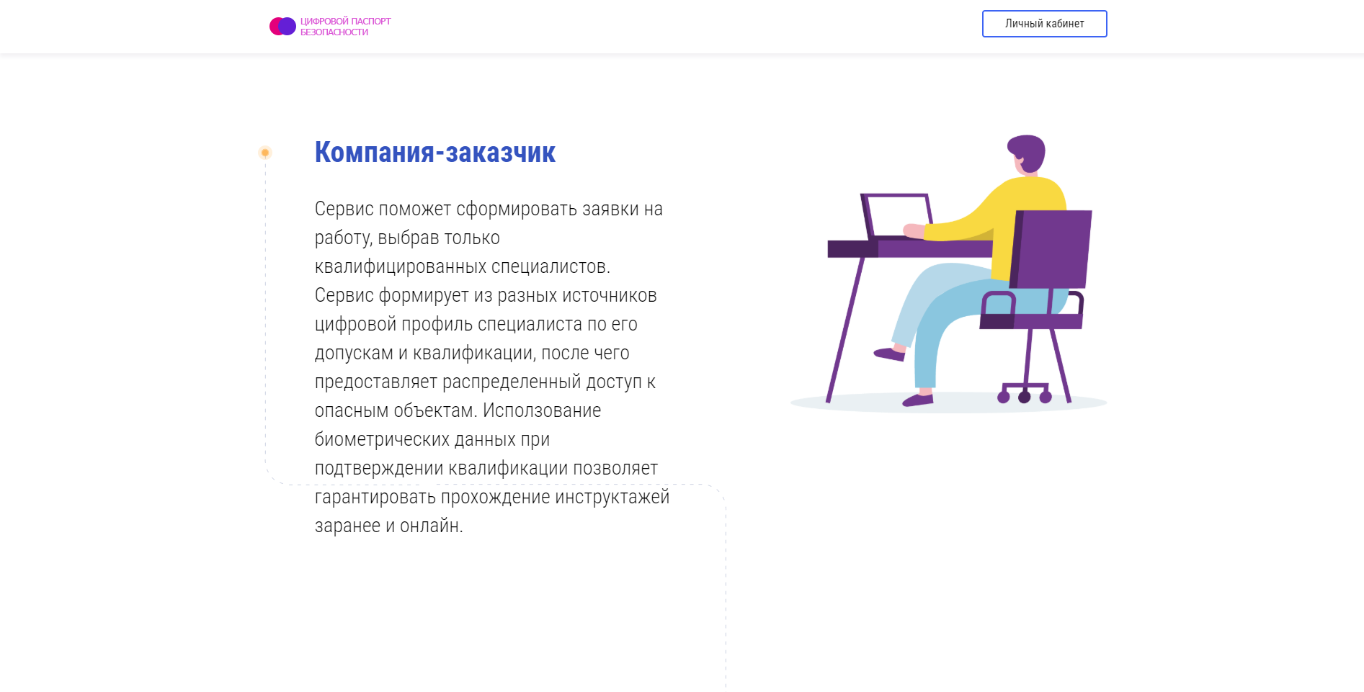

Slide 3
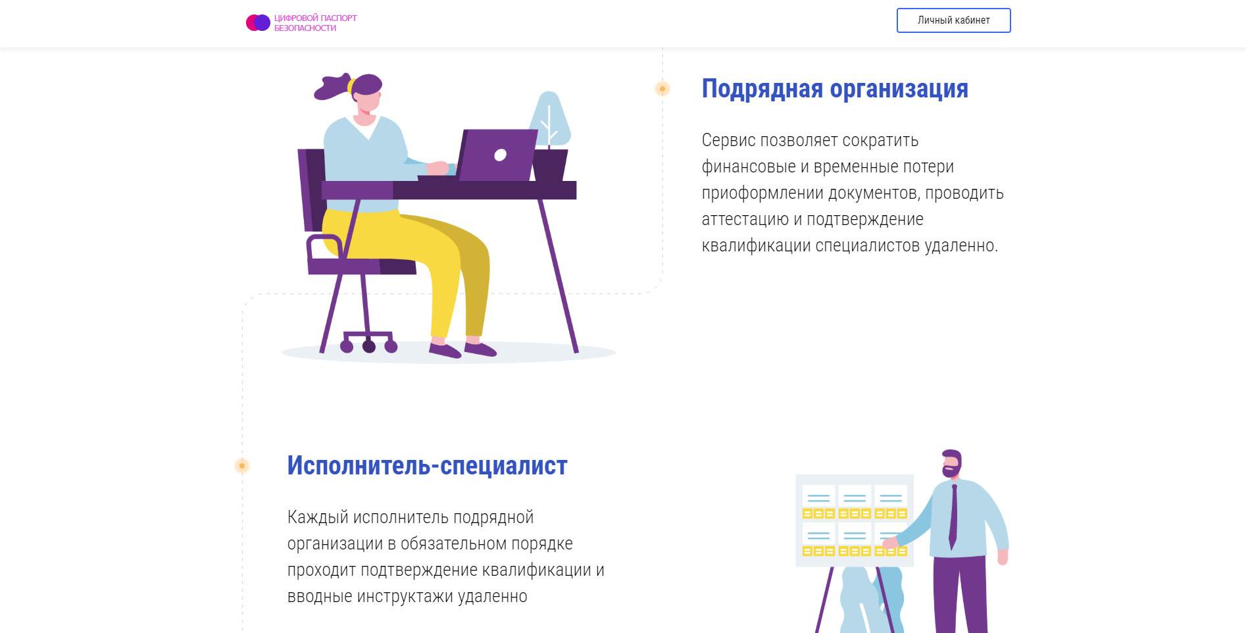

Slide 4
ЦЕЛЬ ПРОЕКТА
Разработка системы, которая позволяет агрегировать данные по специалистам подрядных организаций из различных государственных источников, контролировать их квалификацию, а так же сокращать время на прохождение обучений и получения допуска на объект формируя
«ЦИФРОВОЙ ПАСПОРТ БЕЗОПАСНОСТИ»

Slide 5
МАСШТАБИРУЕМОСТЬ
Задача сделать решение для интеграции с системой СКУД и организации доступа к объектам при помощи аудио ключа во время прохождения инструктажей до прибытия на предприятие.

Slide 6
Предпосылки для создания
При выполнении различных задач предприятия заключают договора подряда с множеством подрядных организаций, которые в свою очередь могут заключать договора субподряда с другими организациями и т.д. В результате предприятие имеет следующие риски:
Получение травм на производстве
Репутационные риски
Остановка производства в связи с расследованиями
Смертельные случаи на производстве
Аварии, пожары
Подряд на работы
Работы подрядчика
Остальные работы
Работы субподрядчика
Остальные работы
Работы субподрядчика

Slide 7
Решаемые проблемы
Компания-заказчик:
Формирование заявки на работу
Выбор только классифицированных специалистов
Предоставление распределенного доступа к объектам работ
Гарантия пройденных инструктажей
Подрядная организация:
Сокращение финансовых и временных потерь

Slide 8
Трехуровневая концепция
Уровень федеральных источников данных
Уровень программного обеспечения интегрируемого в СКУД предприятия
Уровень предприятия
БД Гос.Услуги
БД Мин. здравоохранения
Витрина данных с профилем специалиста
Задача / контракт
Список видов работ
БД МВД
БД Мин. труда
Требования по безопасности
Витрина данных с профилем подрядчика
Квалификация
БД Мин. образования
Другие доп. источники
Компетенция
Сертификация

Slide 9
Диаграмма взаимодействия
Компания заказчик
Подрядная организация
Исполнитель-специалист
Формирование заявки на работу
Распределение работ по специалистам. Отправка на согласование
Возврат на доработку
Согласование заявки на работу
Подтверждение квалификации. Прохождение тестов и инструктажей
Формирование профайла. Предоставление доступа
Идентификация по результатам тестирования

Slide 10

Алгоритм работы ПО для генерации электронного ключа , создания audio профайла с последующей интеграцией его в СКУД
Список специалистов направляемых на выполнение работ по договору подряда
Редактирование списка специалистов
Проверка на соответствие с данными из витрины специалиста
Нет
Да
Прохождение вводного инструктажа, прохождение первичного инструктажа в режиме видео

Slide 11
Повторное прохождение тестов
Прохождение тестов / подтверждение компетенций
Нет
Да
Оформление электронного ключа, создания audio профайла с последующей интеграцией его в СКУД предприятия

Slide 12

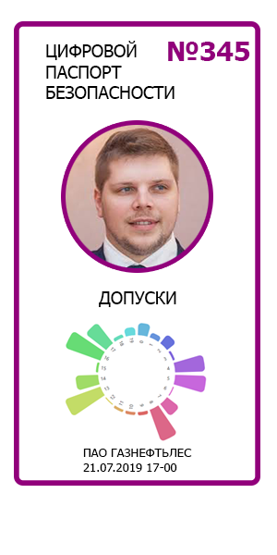



Формирование профайла на смартфоне
Иванов
Иван
Иванович
Тест | Набрано баллов | Необходимо баллов | Результат
Пожарная безопасность | 85 | 90
Охрана труда | 95 | 80
Работа на высоте | 100 | 90
Вводный инструктаж предприятия | Пройден
Аудио идентификация:

Slide 13



Прохождение допуска голосом на объекты
Цифровой паспорт безопасности
Цифровой паспорт безопасности
Иванов
Иван
Иванович
Произнесите ваше в ФИО для идентификации
Доступ предоставлен

Slide 14
Схема распределенного доступа
ФИО специалиста | Специальность | Обозначение на схеме
Иванов Иван Иванович | Механик
Петров Петр Петрович | Электромонтер
Семенов Семен Семенович | Инженер
КПП
Компания заказчика
Цех№1
Цех№2
Цех№3

Slide 15

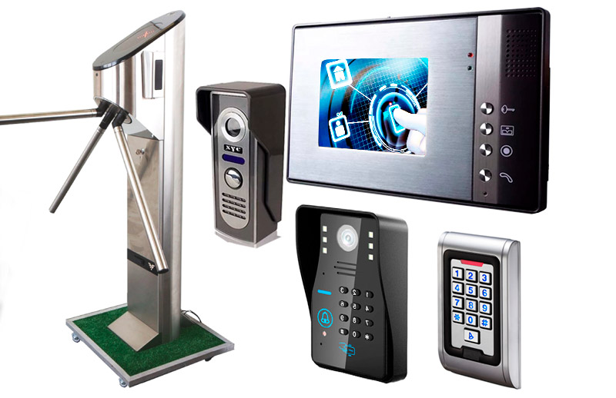
БИЗНЕС-МОДЕЛЬ
СКУД

Slide 16
БИЗНЕС-МОДЕЛЬ
Срок реализации проекта – 9 месяцев
Требуемые инвестиции – 5 млн. рублей
Срок окупаемости – 1,5 года
ПОДРЯДЧИК
Сервисная модель
(Ежегодное обслуживание)
50 000 в год за 1 поставщика
ЗАКАЗЧИК
Разработка контента (цифровых инструктажей)
50 000 рублей за 1 инструктаж

Slide 17
БИЗНЕС-МОДЕЛЬ

Slide 18

КОНТАКТЫ
Евстифеев Михаил
8-903-602-48-44
Попков Сергей
8-908-152-89-22
Гребенюк Анатолий
8-920-259-90-66

